Slide 1

TRƯỜNG TIỂU HỌC XUÂN NINH
CHÀO MỪNG QUÝ THẦY CÔ
VỀ DỰ GIỜ THĂM LỚP 3A4
HOẠT ĐỘNG TRẢI NGHIỆM

Slide 2


Khởi động

Slide 3

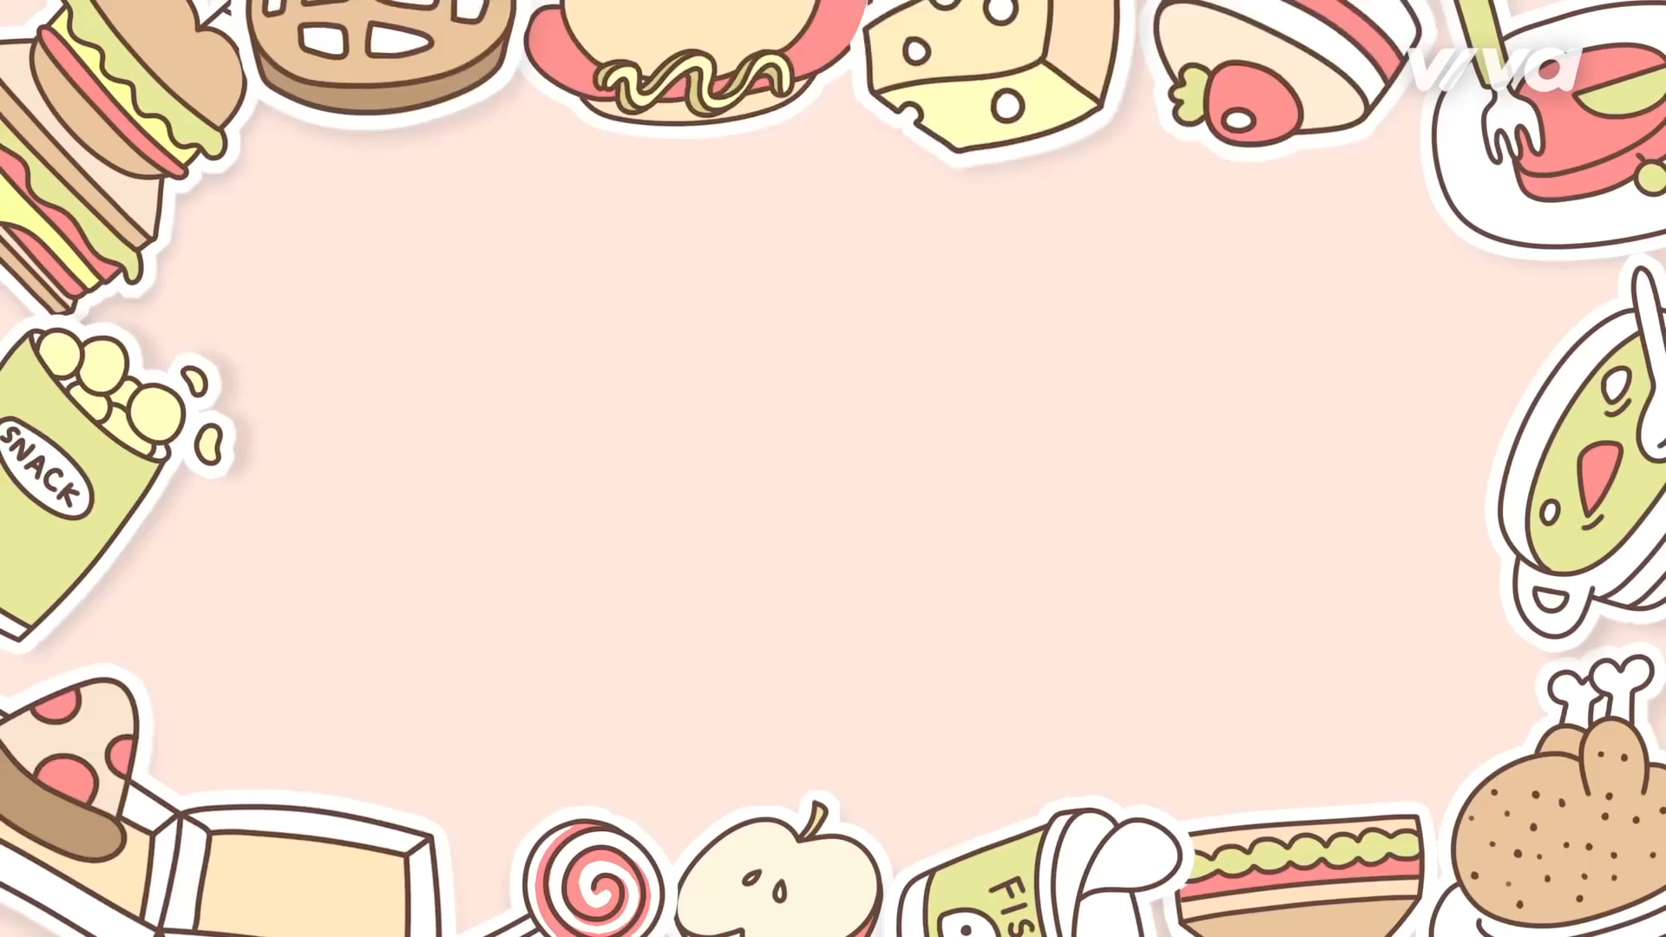

Vận động và hát theo

Slide 4











Slide 5


1. Chia nhóm sắm vai các nhân vật trong tiểu phẩm Bác sĩ “Ôi đau quá"

Slide 7



Chia sẻ trước lớp

Slide 8
2. Xây dựng quy tắc ứng xử trong ăn uống.

Slide 9
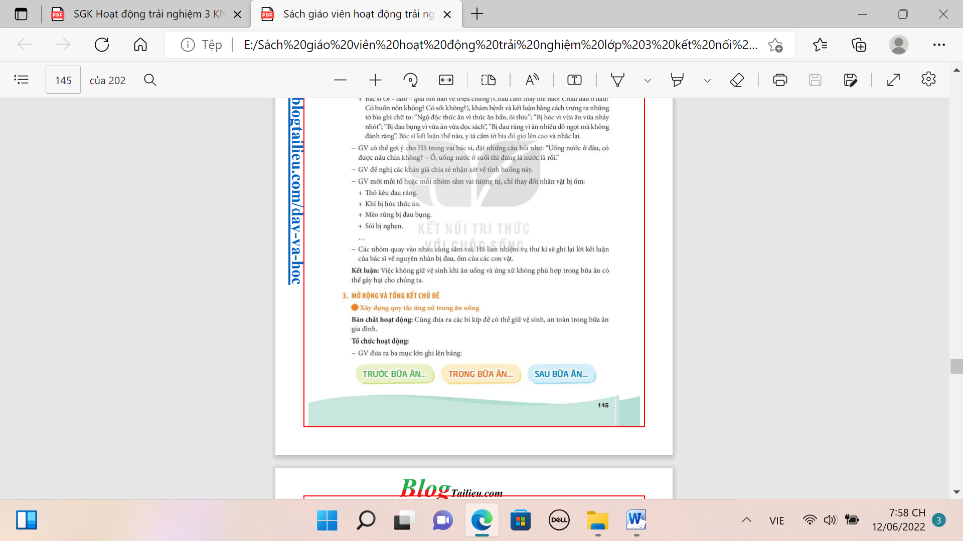



* Thảo luận về những việc nên làm và không nên làm
Thảo luận nhóm

Slide 10
Kết luận
* Những quy tắc ứng xử trong ăn uống để vệ sinh, an toàn.
- Lựa chọn đồ ăn sạch và chín.(nấu chín, uống nước lọc, không ăn đồ ăn bị nấm mốc, ôi thiu)
-Thực hiện vệ sinh khi ăn uống.(rửa bát đĩa sạch sẽ, rửa tay trước khi ăn, không ăn uống chung bát đũa),
-Thực hiện các quy tắc đảm bảo an toàn cho mọi người khi ăn uống. (không đùa nghịch, nói chuyện nhiều, cười và nói to, bắn nước bọt vào thức ăn, không cầm đũa đứng lên ngồi xuống, không vừa ăn vừa đi, chạy, không cho đũa vào bát canh chung…)

Slide 12

XIN CHÂN THÀNH CẢM ƠN
QUÝ THẦY CÔ GIÁO VÀ CÁC EM

